Slide 1

Iterations Review: FVisual Visualisierung von Feuerwehreinsätzen
von Assek, Drabosenig, Graf, Thaler – 5AHIF | 2019-2020

Slide 2

Übersicht
Rückblick Iteration 1
Umgesetztes Iteration 2
Webservice - Review
Desktop App - Review
Phone App - Review
Vorschau Iteration 3

Slide 3
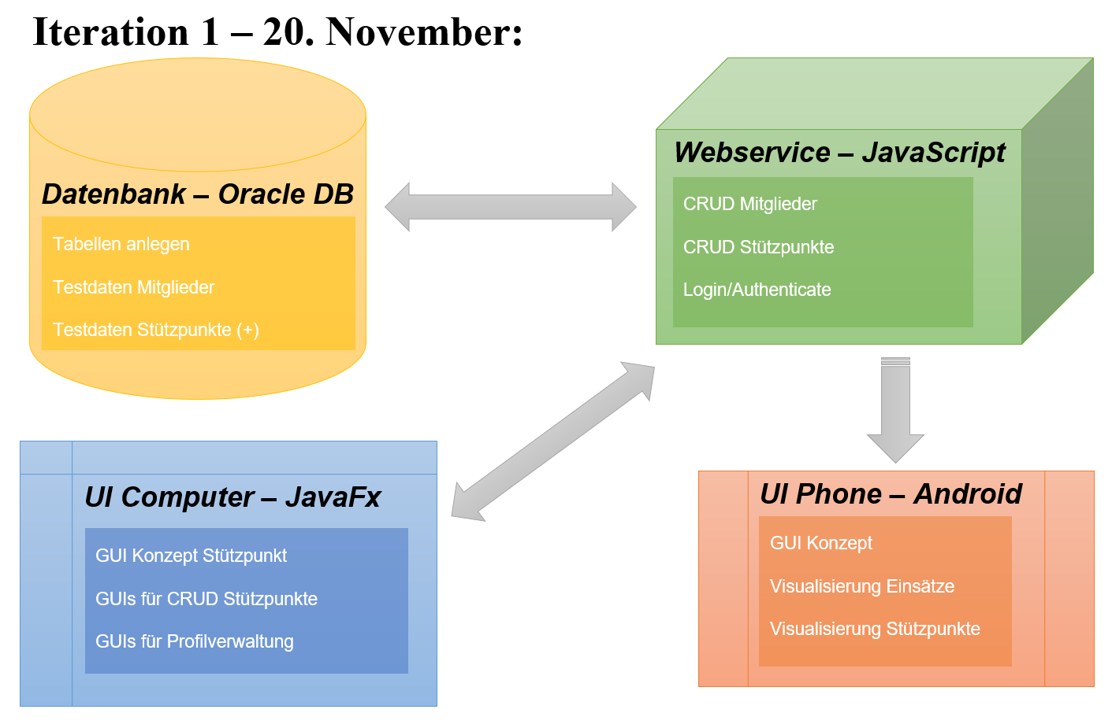
Rückblick Iteration 1

Slide 4
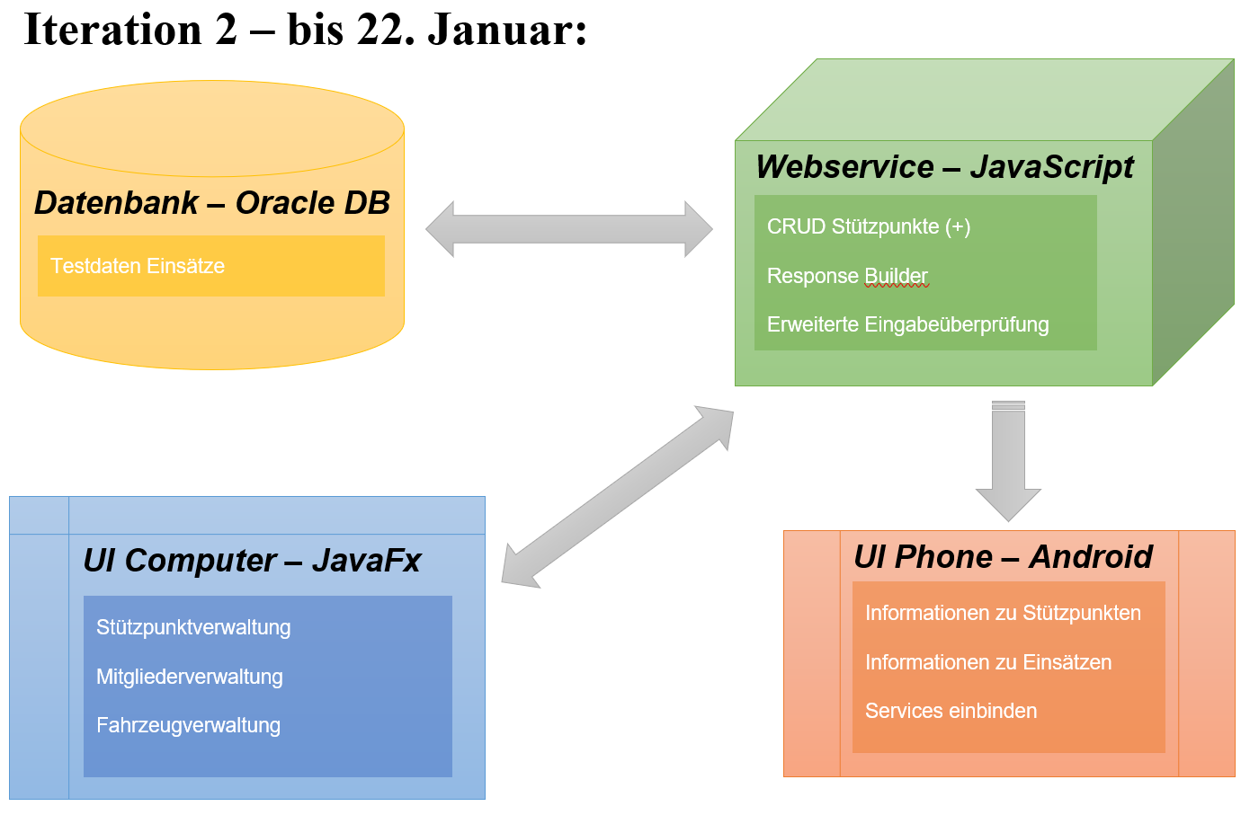
Umgesetztes Iteration 2

Slide 5

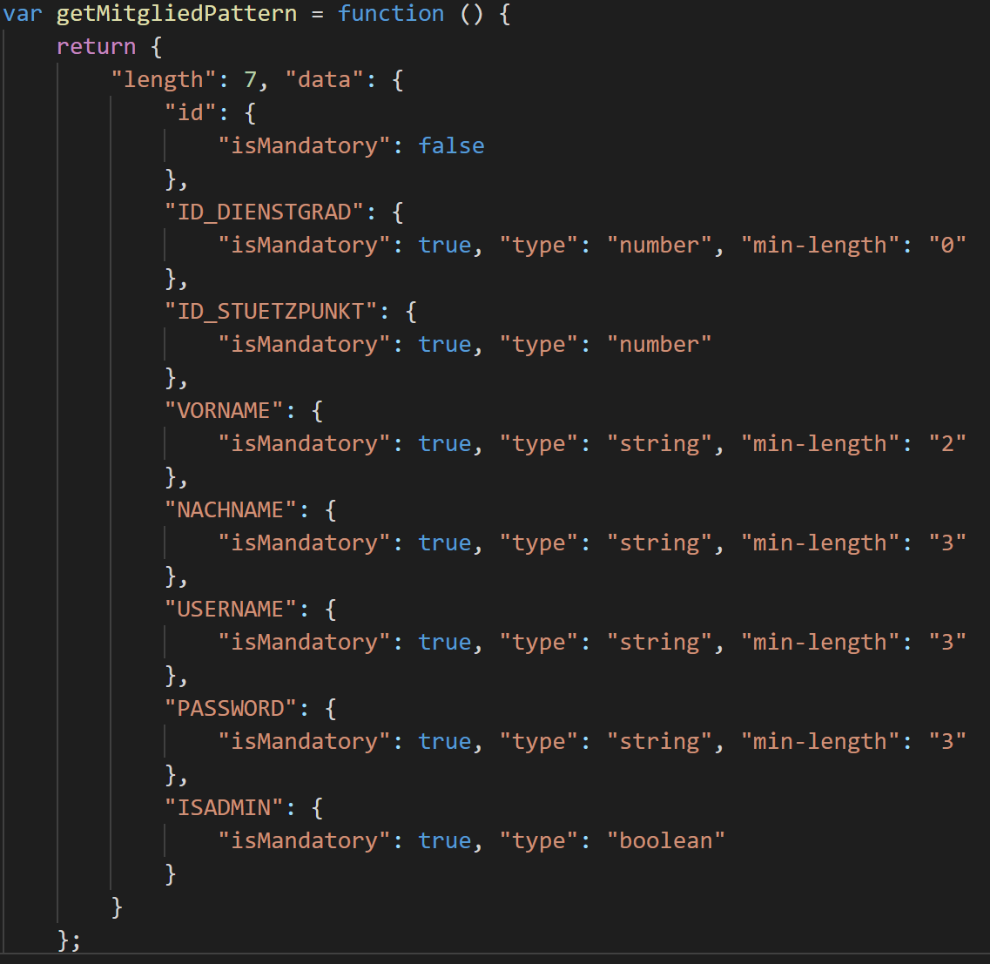
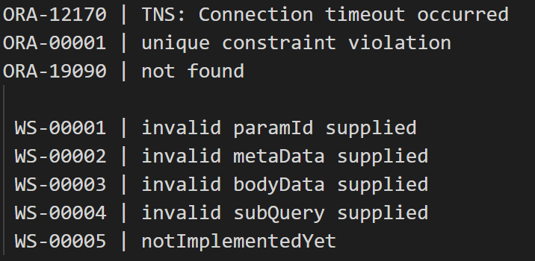
Webservice - Eingabeüberprüfung

Slide 6

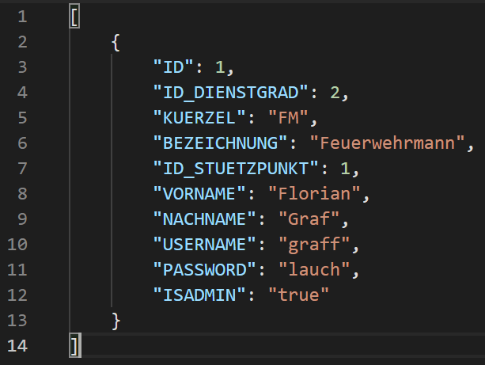
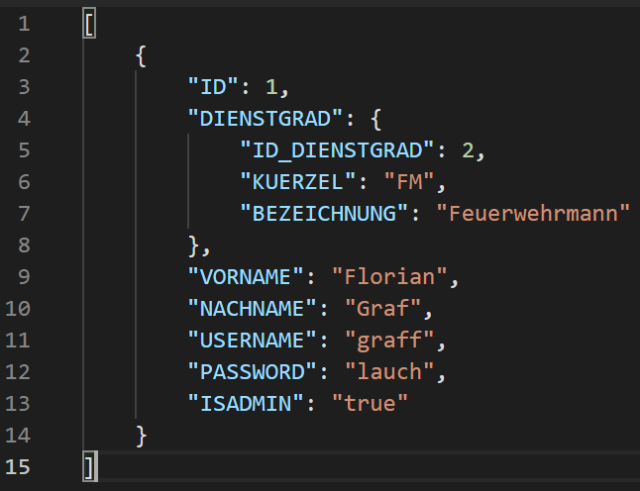
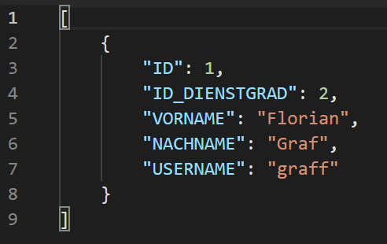
Webservice - Response Builder

Slide 7

Desktop App - Review

Slide 8

Phone App – Review

Slide 9
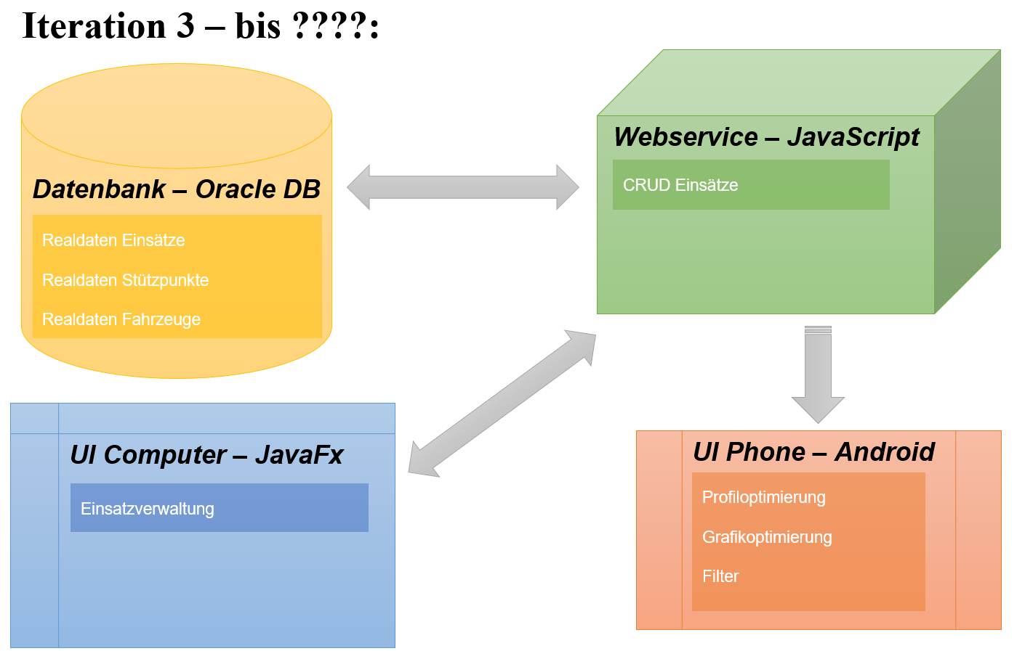
Vorschau Iteration 3

Slide 10
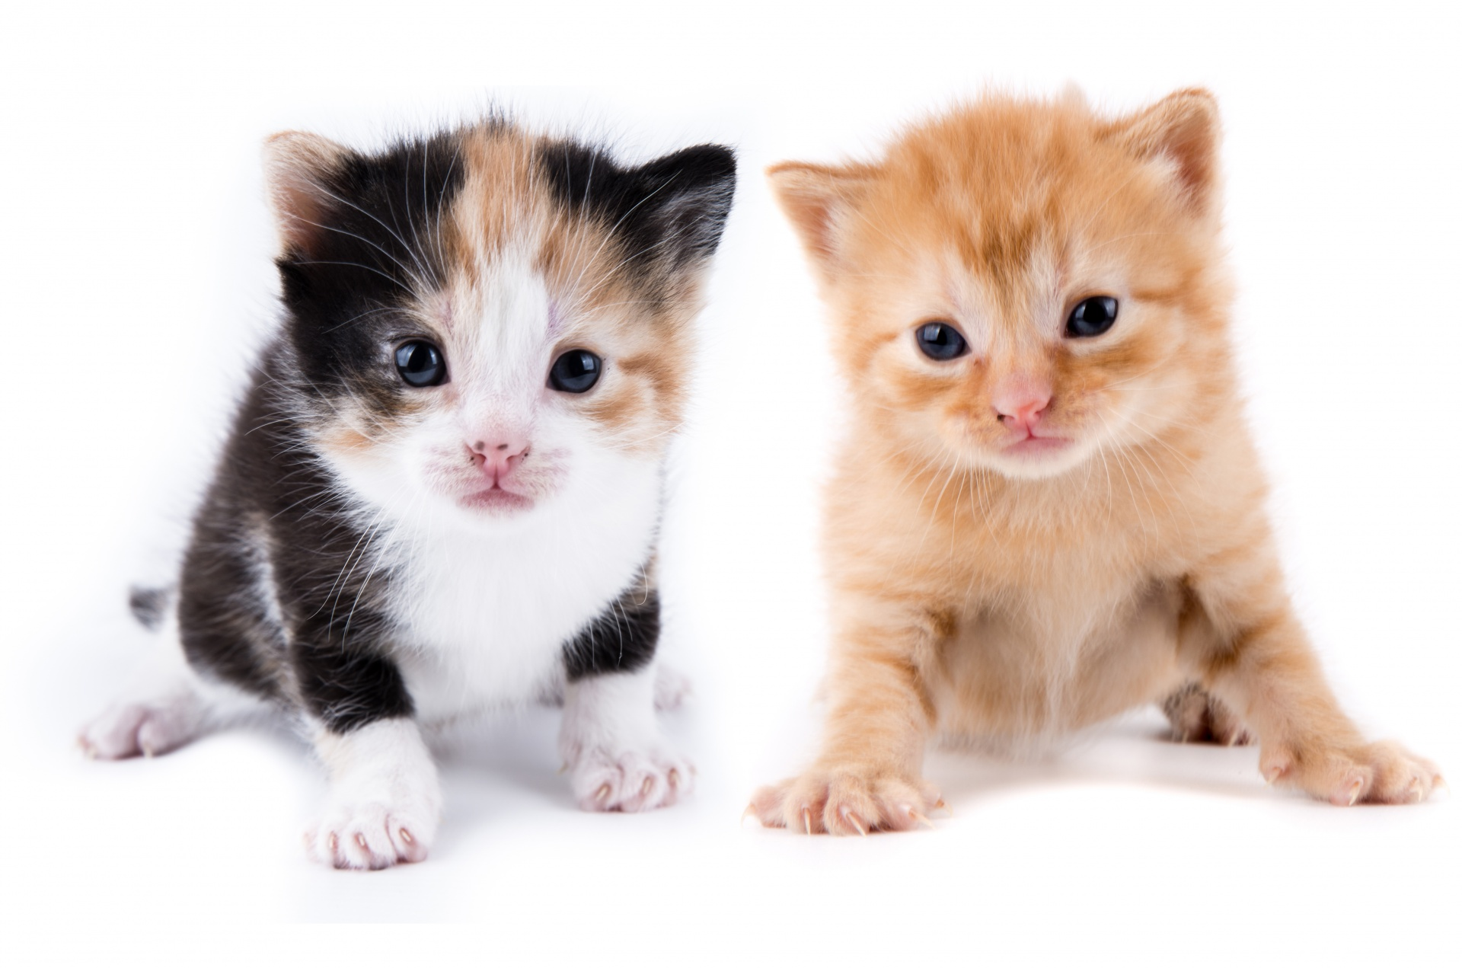
Vielen Dank für Eure Aufmerksamkeit!

